Slide 1
基于肤色模型的实时人脸分割设计
数字信号处理综合实验汇报
汇报人：日期：2025.12.22

Slide 2
实验目的
1. 掌握基于肤色建模的实时人脸检测算法
2. 实现形态学处理（腐蚀、膨胀）与连通域分析
3. 掌握 YUV 色彩空间的人脸提取与定位
4. 熟悉 VS 环境下 C++ 插件 (DLL) 的开发流程

Slide 3
系统总体方案设计
? 架构：主程序 + DLL 插件模式（模块化开发）
? 流程：图像采集 -> 降采样 -> 肤色建模 -> 形态学处理 -> 连通域提取 -> 坐标映射
? 数据流：ImagePrepare 预处理 -> FaceLocator 核心检测

Slide 4
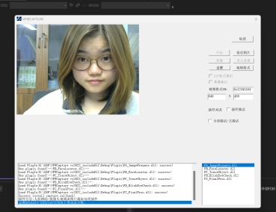
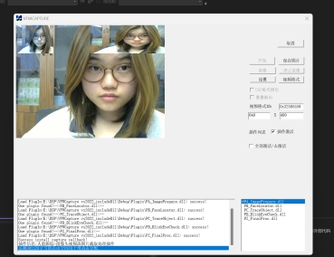
ImagePrepare：图像预处理
? 格式转换：YUV422 Packed 转 Planar 格式
? 内存优化：预分配连续内存块，通过指针计算提升实时性
? 降采样策略：水平 1/2、垂直 1/4 降采样（减少 7/8 计算量）
图4：ImagePrepare.cpp激活后效果展示

Slide 5
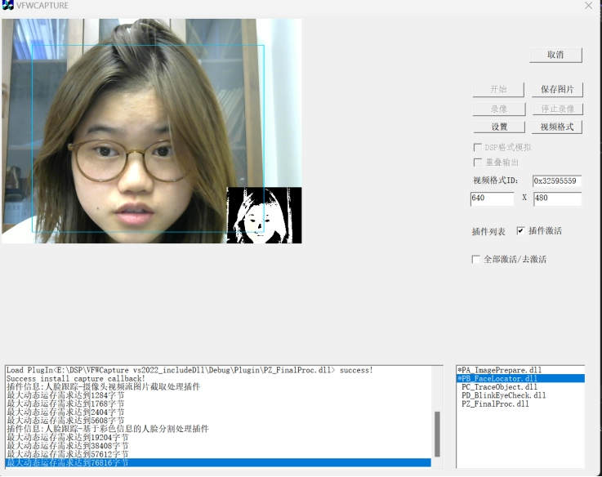
肤色建模 (Skin Color Model)
? 空间选择：YUV 空间对亮度变化具有较好鲁棒性
? 判定阈值：85 <= U <= 126 且 130 <= V <= 165
? 实现：根据阈值生成二值图像（肤色区为 255，非肤色为 0）
图1：肤色模型分割
屏幕上显示黑白二值图：人脸区域为白色（255），但边缘粗糙，且存在少量孤立白点和内部小黑洞。

Slide 6
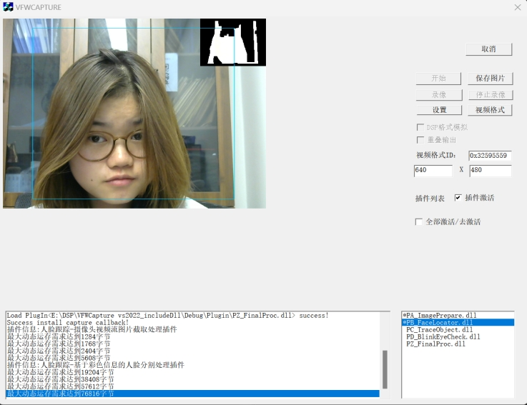
形态学处理：去噪与增强
开运算 (Opening)：先腐蚀后膨胀，消除背景零星噪点
闭运算 (Closing)：先膨胀后腐蚀，填补脸部内部空洞
参数：使用分离卷积优化，核大小设置为 3x3 (开) 和 7x7 (闭)
图2：开闭运算后
开运算（去噪） | 验证是否能去除背景中不相关的零星噪点。 | 孤立的白点被有效移除，人脸区域轮廓得到初步平滑。
闭运算（填补） | 验证是否能填补人脸内部的空洞。 | 人脸区域的内部空洞（如阴影、眼镜框内部）被填补，人脸区域变为一个完整的白色块。

Slide 7
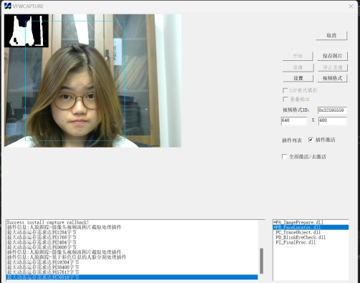
连通域分析与定位
算法：Two-Pass 扫描算法，提取最大面积连通区域
人脸定位：计算最大区域外接矩形 (rcnFace)
坐标映射：将降采样坐标放大 4 倍映射回原图坐标系
图3：最大连通域处理后

Slide 8
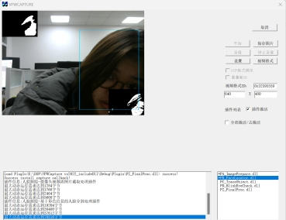
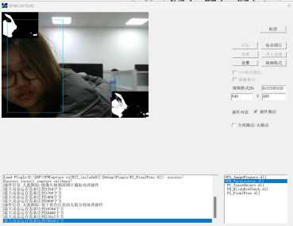
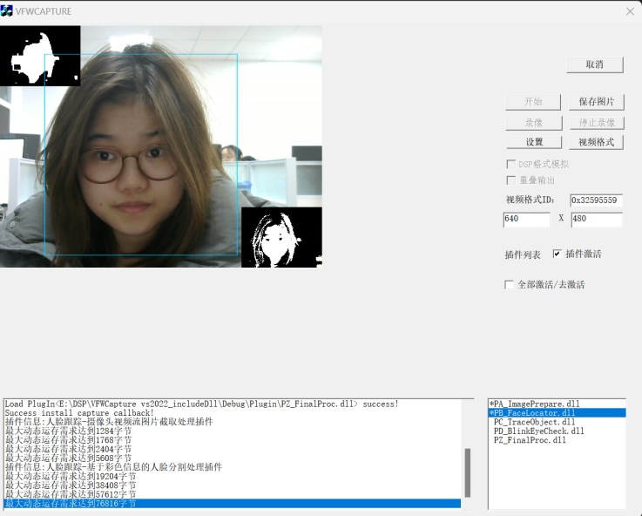
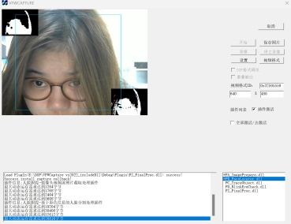
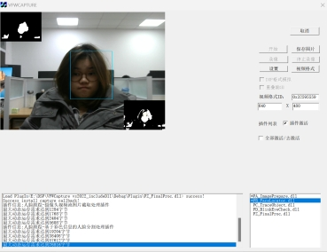
实验结果展示
? 实时性：640x480 分辨率下帧率可达 25fps 以上
? 稳定性：支持人脸平移、旋转及远近距离捕捉
? 效果：中间处理过程（二值图、形态学结果）可实时显示
左偏、右偏捕捉结果展示
正常情况捕捉结果展示
离远、离近捕捉结果展示

Slide 9
性能分析与改进
? 优点：降采样极大提升速度，形态学处理显著改善分割质量
? 局限：对强侧光/过曝敏感；固定阈值难以适应所有肤色
? 改进方向：引入自适应阈值或多特征融合

Slide 10
心得体会
1.深刻理解了实时系统中模块化编程与内存管理的重要性
2.掌握了图像处理基础算法在工程实践中的组合应用
3.体验了算法参数微调（如核大小、阈值）对最终效果的影响

Slide 11
敬请老师批评指正

